Slide 1
TOBOT
ფსევდო-ინტელექტუალური მოსაუბრე ბოტი
გოგიტა გოგოლიძე
ვარუჟან შახმურადიანი
ნოდარ ჩანკოტაძე
გიორგი ბერიანი
გიორგი ბეროზაშვილი
Ხელმძღვანელი: Მანანა ხაჩიძე

Slide 2
Მოსაუბრე ბოტი VS ოპერატორი
მომენტალური დახმარება ნებისმიერ დროს
Ზოგადი საჯარო ინფორმაციის მიწოდება
ადამიანური რესურსის დაზოგვა
Სწრაფი დახმარება ძირითად სამუშაო დროს
ნებისმიერი საჯარო ინფორმაციის მიწოდება
Საჭიროებს ადამიანურ რესურსს
VS

Slide 3
TOBOT-ის მუშაობის ზოგადი პრინციპი
Მომხმარებლის შეკითხვა
შეკითხვა
პასუხი
შეკითხვა
პასუხი
შეკითხვა
პასუხი
Მომხმარებლის შეკითხვა
შეკითხვა
შეკითხვა
პასუხი
შეკითხვა
პასუხი
პასუხი
შეკითხვა

Slide 4
Პროგრამული უზრუნველყოფის თვითგანვითარება
Პირველი დონე
Მეორე დონე

Slide 5
წინადადების დამუშავების პრინციპი
შეკითხვა
პასუხი
შეკითხვა
პასუხი
შეკითხვა
პასუხი
Მომხმარებლის შეკითხვა
შეკითხვა
პასუხი
შეკითხვა
შეკითხვა
პასუხი
Რა ღირს უნივერსიტეტში სწავლა
Რამდენი ფაკულტეტია თსუში
Რა ღირს სწავლა თსუში
…
Რა არის თსუ
რა
რა
ღირს
სწავლა
ღირს
ღირს
სწავლა
უნივერსიტეტში
თსუში
სწავლა
24.6%

Slide 6
სიტყვების დამუშავების პრინციპი
Wagner-Fischer -ის მინიმალური ცვლილების ალგორითმი
Jaro-Winkler -ის მსგავსების ალგორითმი
Wagner-Fischer
Jaro-Winkler
ABCD
ABBD
ABCD
ABBD
75%
87%
81%

Slide 7
Პროექტის არქიტექტურა
User Interface
Infrastructure
Domain
Application
Database

Slide 8
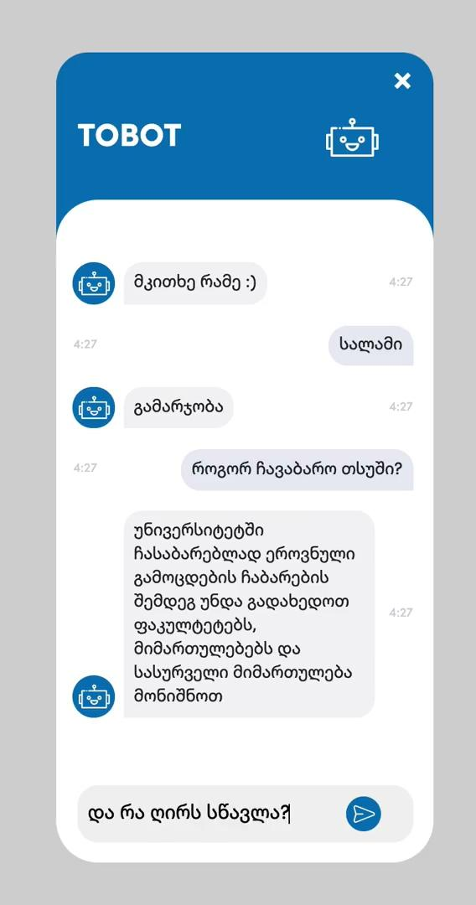
TOBOT

Slide 9
გამოყენებული ტექნოლოგიები

Slide 10
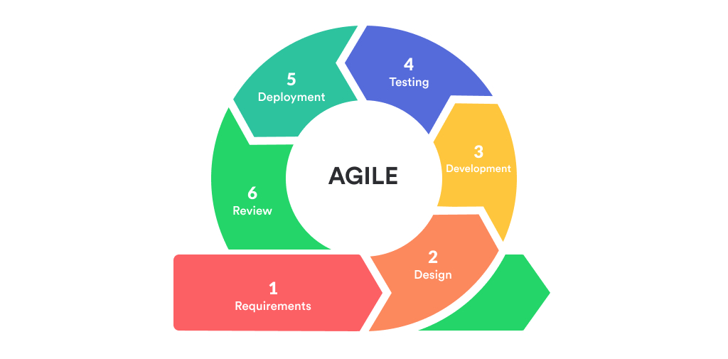
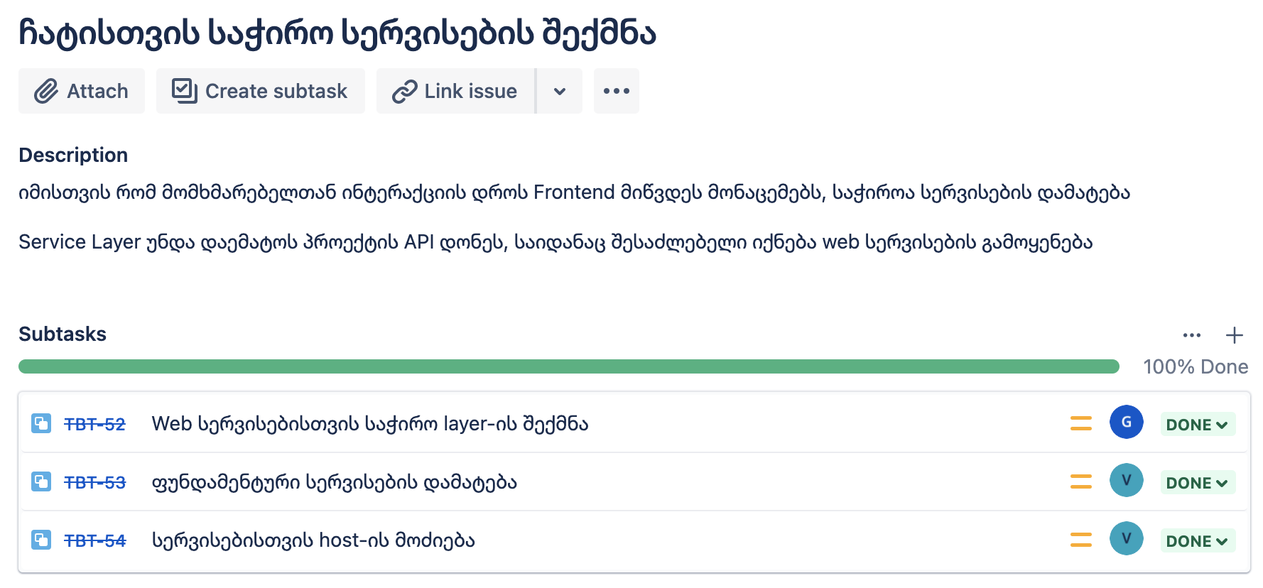
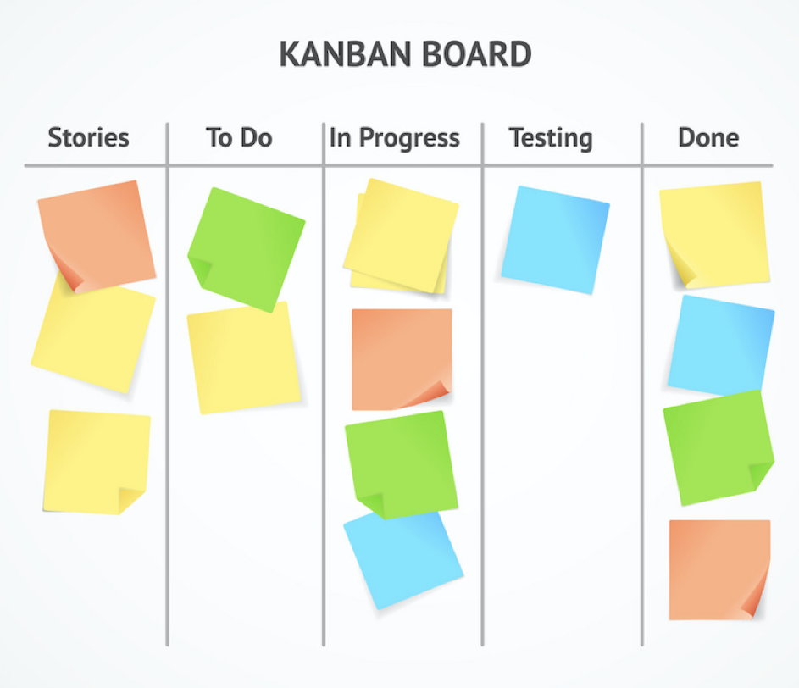
Პროექტზე მუშაობის მეთოდოლოგია

Slide 11
გმადლობთ ყურადღებისთვის!

